Slide 1
LG 전자 메뉴 설계
화면 설계

Slide 2
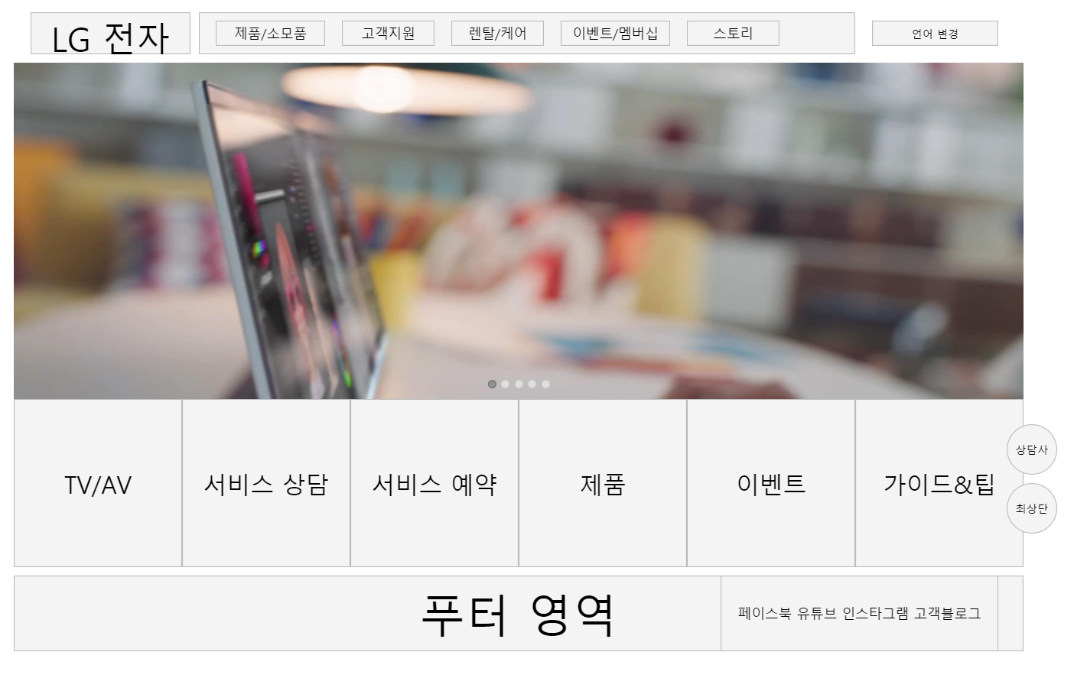
1
2
메인 로고로 어느 화면에서든 홈화면으로 돌아올 수 있음.
서브메뉴로 해당 버튼 클릭시에 진입 가능.
스와이프로 동영상 실행.
서브메뉴의 하위메뉴들이 있음
푸터영역으로 회사정보와 사이트맵, 개인정보처리방침 등이 있음.
상담사연결 버튼은 상시 화면에 고정되어 있고, 최상단 버튼은 화면을 내릴시 나타남.
3
4
6
5

Slide 3
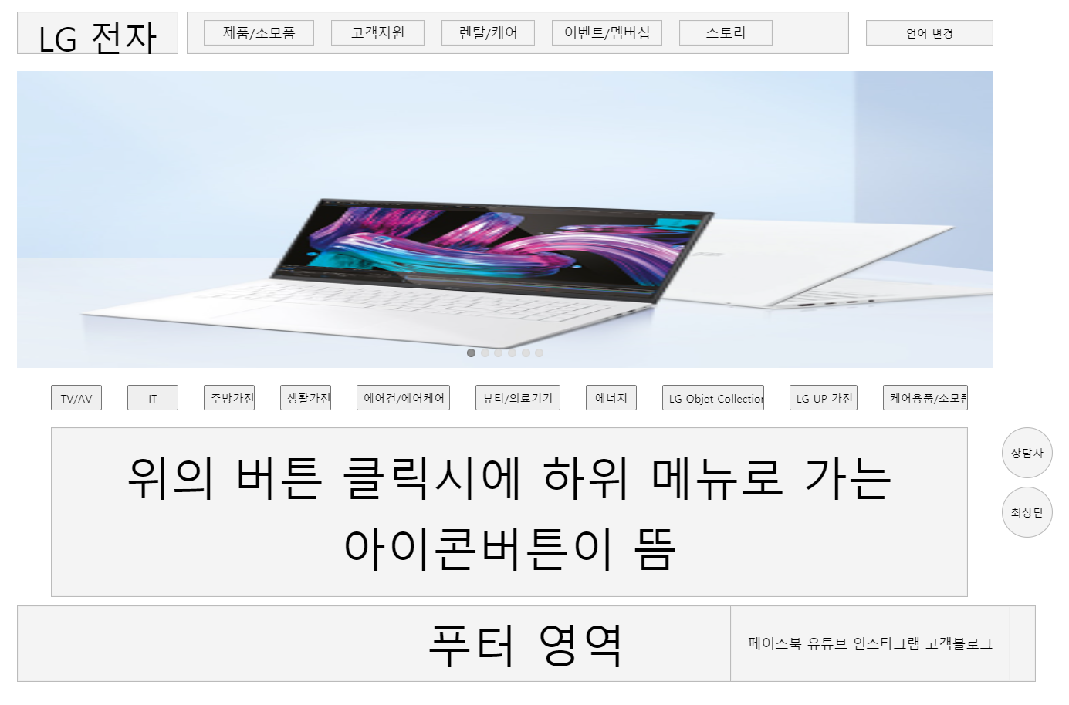
7. 스와이프로 이미지 변경.
8. 위의 버튼 클릭시에 하위 메뉴로 가는 아이콘버튼이 뜸.
7
8

Slide 4
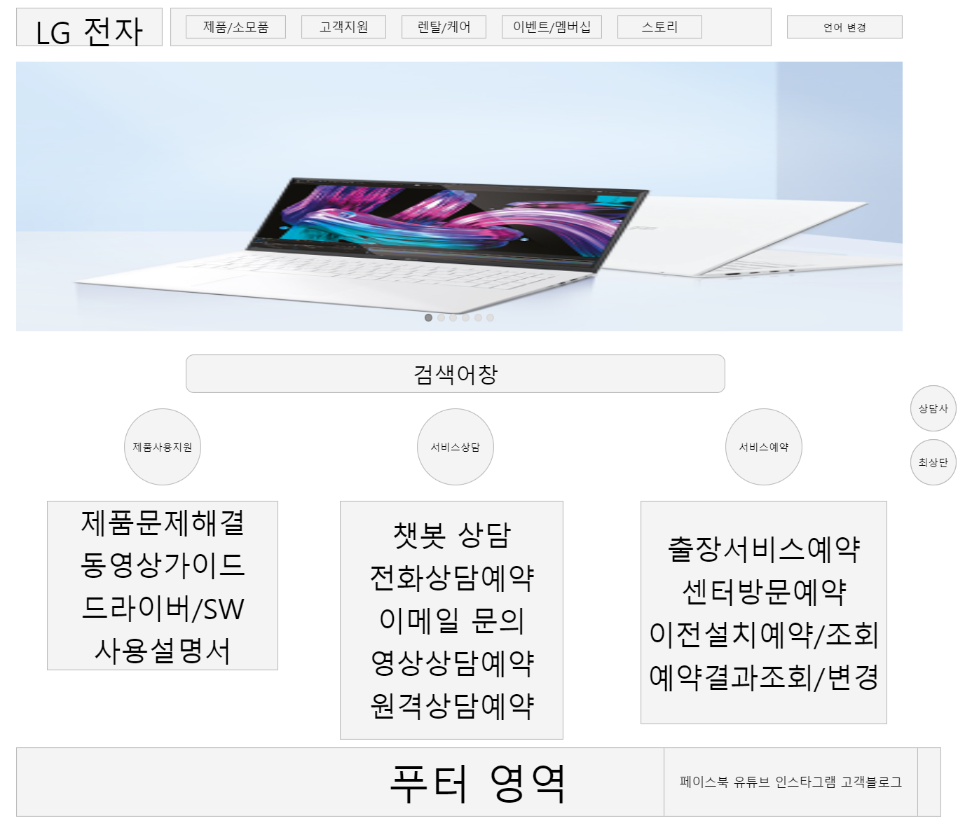
9. 스와이프로 이미지 변경.
10. 검색어창이 있음.
11. 해당 버튼 클릭시 링크 이동.
9
10
11

Slide 5
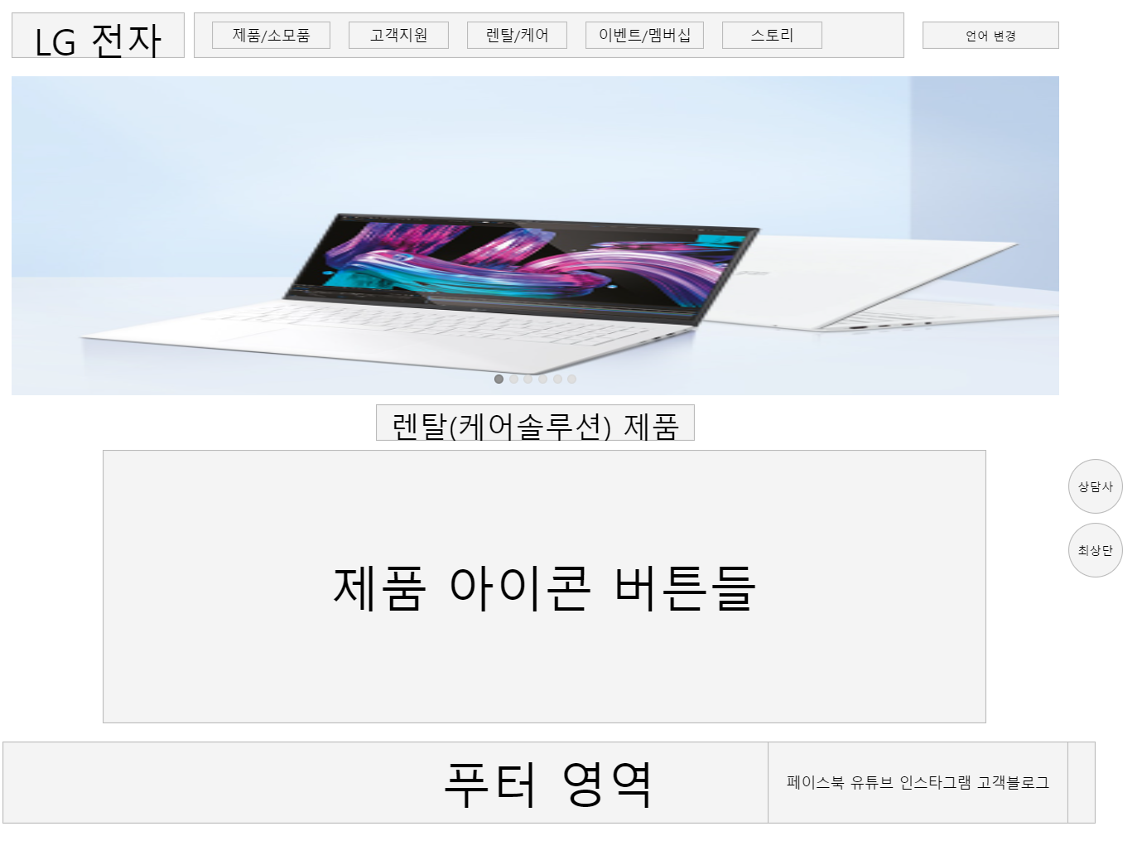
12. 스와이프로 이미지 변경
13. 제품아이콘들이 있고
클릭시 링크 이동.
12
13

Slide 6
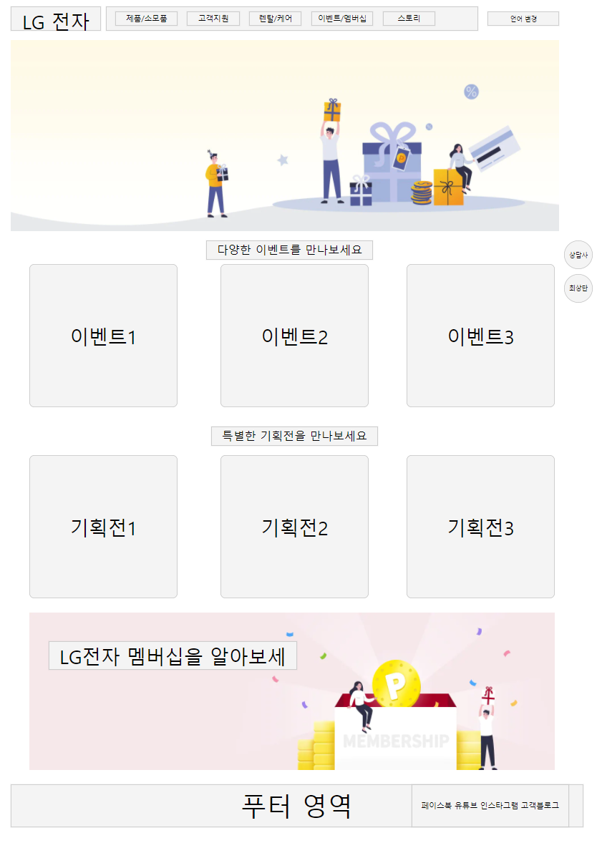
14. 고정이미지
15. 이벤트/기획전 이미지가 있고 클릭시 링크이동
16. 자세히 보기 입력 시
링크 이동
14
15
16

Slide 7
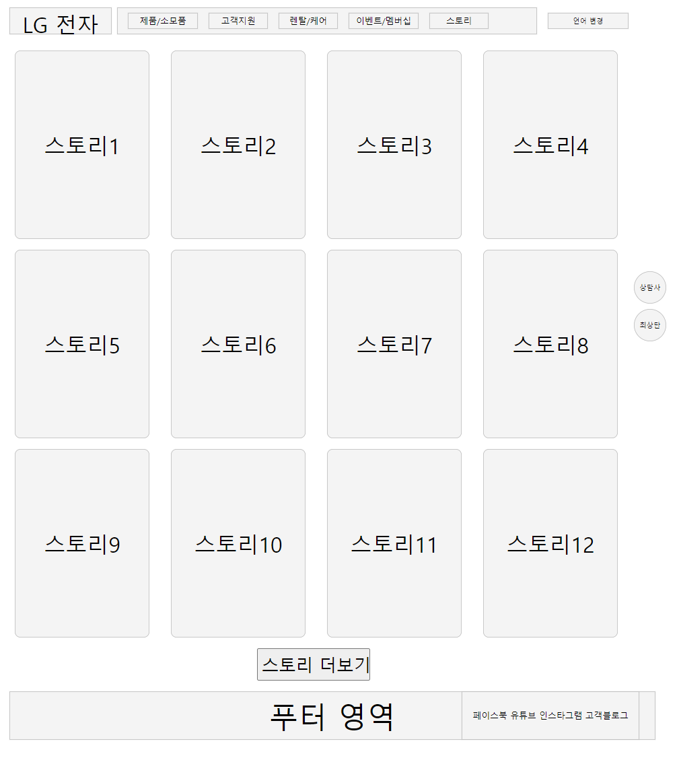
17. 이미지 클릭시 링크
이동
18. 더보기 클릭시 숨겨진
이미지 링크 출현.
17
18

